Slide 1

Диагностика заболеваний растений на базе нейросетевых технологий
Руководитель проекта: Колесников Никита Сергеевич
Наставник: Марченко Сергей Сергеевич

Slide 2

Актуальность проекта
Проект обладает высокой актуальностью в контексте современной сельскохозяйственной отрасли. Его значимость проявляется через несколько ключевых аспектов:
Инновационность: Проект предлагает инновационную систему диагностики, основанную на нейросетевых технологиях. Такой подход вносит новшества в область агротехнологий, что особенно важно для сельскохозяйственных предприятий, стремящихся к повышению эффективности производства.
Эффективность и удобство: Автоматизированная система диагностики позволяет проводить качественную диагностику заболеваний растений без участия специалиста. Это сокращает время, затрачиваемое на определение заболеваний и позволяет оперативно реагировать на проблемы в урожае.
Экономическая выгода: Для малых хозяйствующих субъектов, где может отсутствовать доступ к профессиональным специалистам или ограничены бюджетные ресурсы, такая технология представляет собой значительную экономию. Снижение расходов на диагностику и увеличение урожайности являются важными факторами для улучшения экономического положения малых аграрных предприятий.
Широкий спектр применения: Технология диагностики заболеваний растений имеет потенциал применения не только в сельском хозяйстве, но и в садоводстве. Она может заинтересовать различные категории предприятий и фермеров, которые сталкиваются с проблемами заболеваний растений.
Продукт, предлагаемый в рамках этого проекта, будет заключаться в технологии или устройстве, способном проводить диагностику заболеваний сельскохозяйственных культур с использованием нейросетевых технологий. Этот продукт позиционируется как инструмент, обеспечивающий высокую точность диагностики, доступность для малых хозяйствующих субъектов и экономическую выгоду за счет сокращения затрат на медицинскую диагностику растений и повышения урожайности.

Slide 3

Проблема
Многие малые хозяйствующие субъекты в сельском хозяйстве и садоводстве сталкиваются с недостатком доступных и квалифицированных специалистов для диагностики заболеваний растений. Отсутствие возможности оперативно и точно определить заболевания у сельскохозяйственных культур приводит к росту уровня ущерба для урожая, а в конечном итоге, к снижению доходности и продуктивности таких предприятий.
Существующие методы диагностики растений требуют привлечения квалифицированных специалистов, что часто недоступно для малых хозяйствующих субъектов из-за финансовых ограничений или ограниченного доступа к таким услугам. Традиционные методы также могут быть времязатратными и менее точными, что приводит к потере времени и средств на лечение растений, не являющихся подверженными заболеваниям, и ухудшает общую эффективность производства. Такие альтернативы не обеспечивают возможности для оперативного реагирования на проблемы, которые могут серьезно повлиять на урожай и прибыльность.

Slide 4
Решение
Наш проект представляет инновационную систему диагностики заболеваний сельскохозяйственных растений, основанную на передовых нейросетевых технологиях. Это революционное решение предлагает ряд уникальных преимуществ и значительные выгоды для клиентов:
Квалифицированная диагностика без специалиста: Наша технология позволяет проводить точную диагностику заболеваний растений без необходимости привлекать высокооплачиваемых специалистов. Это экономит время и ресурсы малых хозяйствующих субъектов, позволяя оперативно выявлять проблемы и принимать неотложные меры.
Увеличение урожайности и эффективности: Благодаря оперативной и точной диагностике заболеваний растений, фермеры и аграрные предприятия смогут своевременно предпринять меры по лечению растений и предотвратить распространение болезней. Это приведет к увеличению урожайности и общей эффективности производства.
Снижение расходов на диагностику: Наше решение сократит расходы на медицинскую диагностику растений, так как оно позволяет проводить диагностику внутри хозяйства без необходимости стороннего привлечения специалистов. Это значительно снизит финансовые затраты для малых хозяйствующих субъектов.
Простота использования и доступность: Технология, которую мы предлагаем, будет разработана с учетом простоты в использовании. Она будет доступна и понятна даже для пользователей без технического образования, что делает ее широко доступной для небольших аграрных предприятий и фермеров.
Наш основной продукт, основанный на этой технологии, будет представлен в виде устройства или программного обеспечения, которое позволит проводить квалифицированную диагностику заболеваний сельскохозяйственных растений без привлечения специалиста. Это решение обещает значительно улучшить процессы выращивания культур и снизить затраты на диагностику для малых хозяйствующих субъектов, повышая их эффективность и прибыльность.

Slide 5
Рынок
Сельскохозяйственный сегмент, особенно в малых хозяйствующих субъектах, представляет огромный и динамично развивающийся рынок. Объем этого сектора включает в себя широкий спектр фермерских хозяйств, садоводческих участков и небольших аграрных предприятий, что составляет значительную часть сельскохозяйственной отрасли.
Рост этого рынка приводит к увеличению спроса на инновационные технологии, направленные на повышение эффективности производства и снижение затрат. С увеличением осознания важности диагностики заболеваний растений для увеличения урожайности, этот сегмент рынка становится особенно привлекательным для новаторских решений, таких как наша автоматизированная система диагностики.
Уровень конкуренции на данном рынке сельскохозяйственных технологий высок, однако, большинство предложений на рынке сфокусированы на крупных фермерских хозяйствах и предприятиях, оставляя пробел в предложениях для малых хозяйствующих субъектов. Наше решение, предоставляющее доступную и качественную диагностику заболеваний растений без привлечения специалиста, направлено именно на удовлетворение потребностей этой ниши рынка.
Ожидается, что наш продукт, представляющий собой технологию или устройство для квалифицированной диагностики заболеваний сельскохозяйственных растений, найдет сильный спрос в этом секторе. Его возможность проводить диагностику без привлечения специалиста ускоряет и удешевляет процесс, что делает его востребованным и конкурентоспособным на этом рынке.

Slide 6
Бизнес-модель
Наша бизнес-модель основывается на предоставлении технологии или устройства для квалифицированной диагностики заболеваний сельскохозяйственных растений. Мы планируем продавать это устройство или предоставлять доступ к технологии на основе абонентской или лицензионной модели, обеспечивая клиентам гибкие варианты в зависимости от их потребностей и возможностей.
Планы по монетизации:
Продажа технологии или устройства: Мы планируем коммерциализировать разработанное устройство или программное обеспечение для диагностики заболеваний растений. Покупка устройства или лицензия на программное обеспечение позволит клиентам самостоятельно проводить диагностику на своих хозяйствах, обеспечивая удобство и независимость от сторонних специалистов.
Подписочная модель обслуживания: Мы также предоставим опцию подписки на услуги обслуживания и обновлений для нашего продукта. Это будет включать в себя техническую поддержку, обновления алгоритмов и программного обеспечения, чтобы обеспечить нашим клиентам постоянный доступ к последним разработкам и обеспечить бесперебойную работу системы.
Партнерство и консультационные услуги: Мы также рассматриваем возможность предоставления консультационных услуг и обучения клиентов по использованию нашей технологии. Это может включать в себя тренинги, вебинары или индивидуальное обучение, чтобы обеспечить максимальную эффективность использования нашего продукта.
Преимущества для клиентов:
Наша бизнес-модель строится на обеспечении клиентов доступным, эффективным и простым в использовании инструментом для диагностики заболеваний растений. Мы позиционируем наш продукт как решение, которое не только снижает затраты на медицинскую диагностику растений и увеличивает урожайность, но и обеспечивает клиентам удобство, экономию времени и ресурсов благодаря возможности проводить диагностику без привлечения специалиста.

Slide 7
Текущие результаты
На данный момент в нашем проекте уже выполнено значительное количество работ. Мы собрали обширный набор данных, который был успешно использован для обучения модели машинного обучения. Модель демонстрирует перспективные результаты в диагностике заболеваний растений.
На следующем этапе наша команда работает над финальной настройкой и разработкой системы автоматизированного управления устройством, которое будет осуществлять сканирование растений на территории без привлечения специалиста. Это важный шаг, который позволит нам добиться полной автономности в диагностике заболеваний растений.
Мы также активно ведем переговоры и заключаем предварительные договоренности с несколькими малыми хозяйствующими субъектами и небольшими аграрными предприятиями относительно внедрения нашей системы после завершения разработки и тестирования.

Slide 8

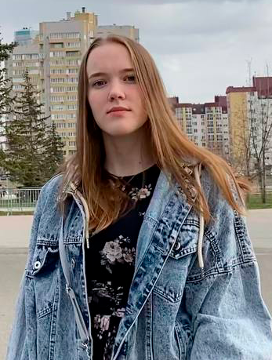
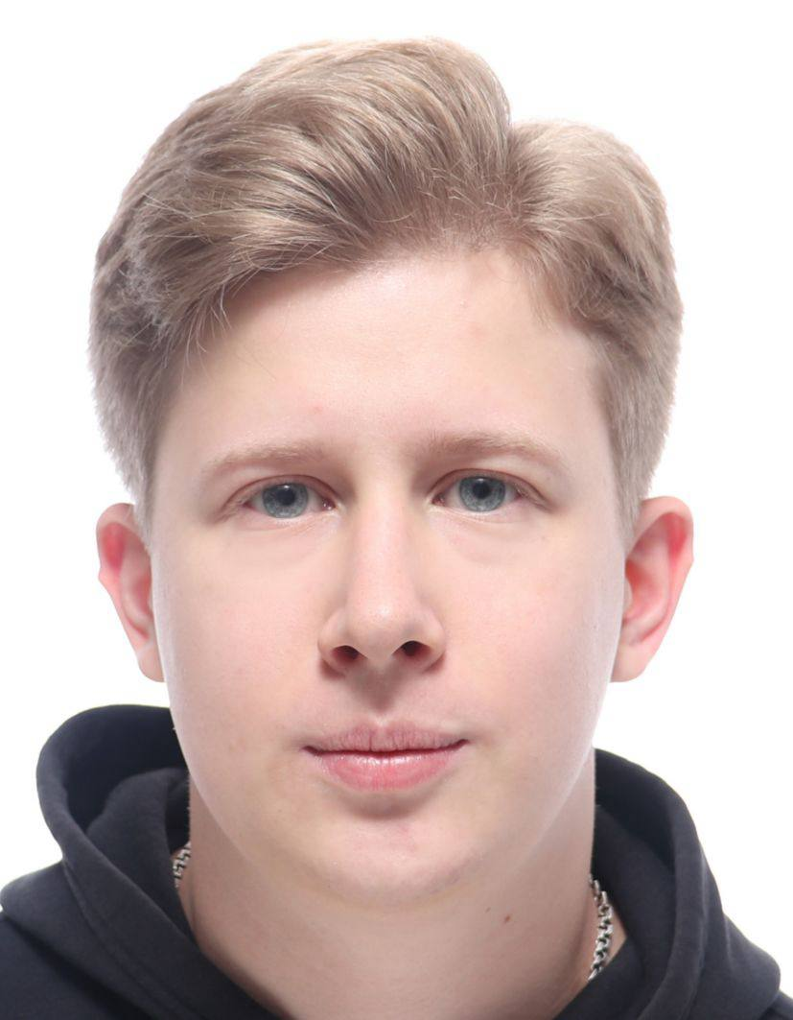
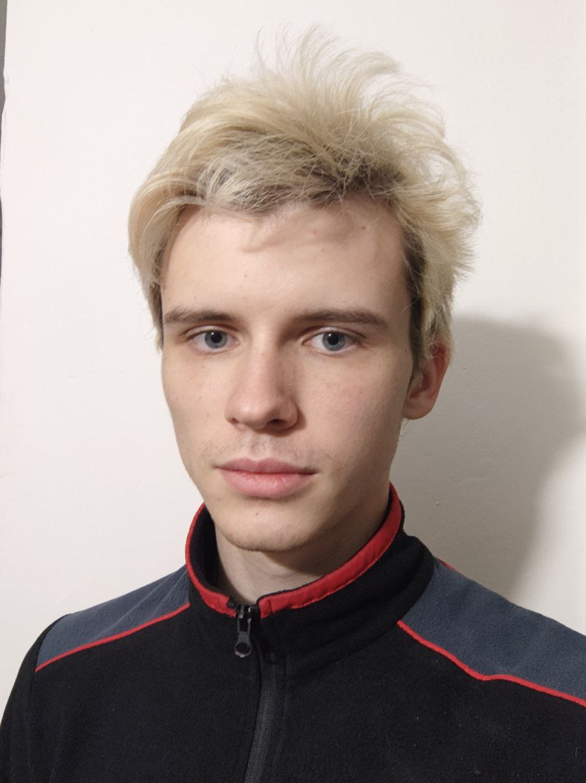
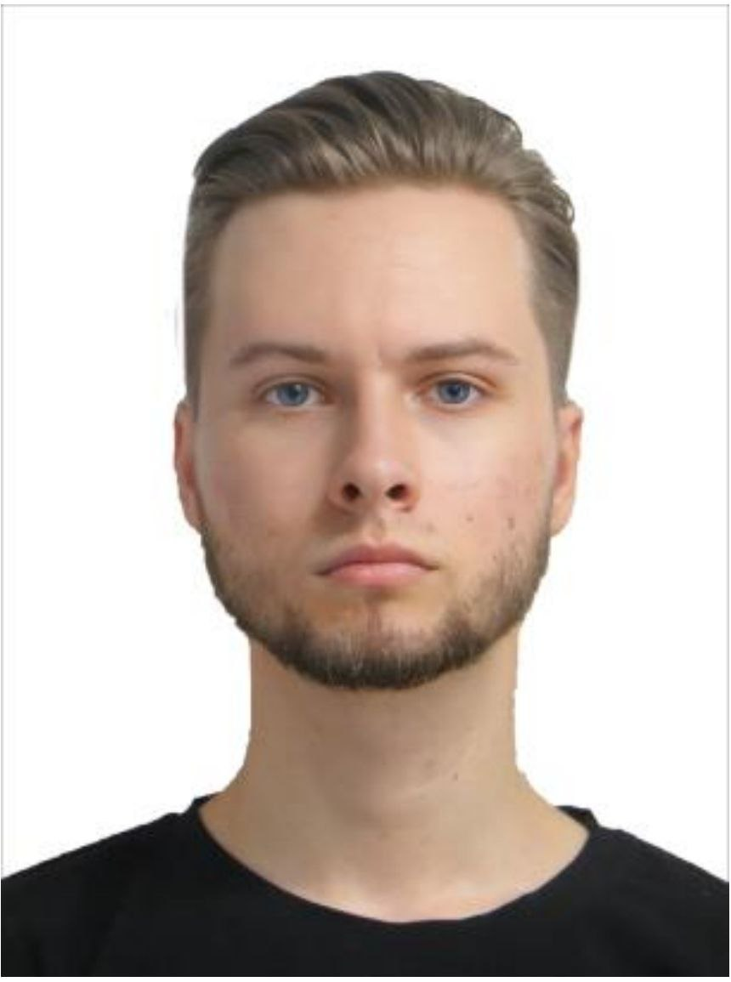
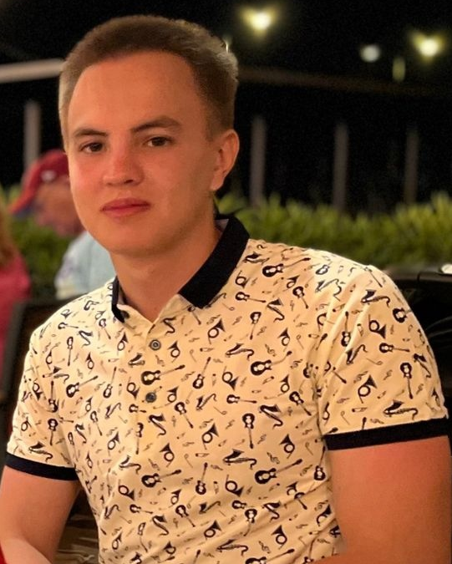
Команда
Колесников Никита Сергеевич
Струганова Алина Сергеевна
Зимовец Максим Алексеевич
Златкин Всеволод Александрович
Наумов Юрий Александрович
Лопин Кирилл Васильевич
Лидер
Спикер
Разработчик (fullstack)
Дизайнер
Мастер презентации
Тестировщик
Аналитик
Разработчик (front-end)
Разработчик (back-end)

Slide 9
Планы развития
Наши планы развития сосредоточены на следующих этапах:
Завершение разработки и тестирования: Мы планируем завершить разработку системы автоматизированного управления машиной для сканирования растений. Это позволит нам приступить к полноценному тестированию системы в реальных условиях на территории клиентов.
Внедрение на рынок: После успешного тестирования мы намерены начать внедрение нашей системы диагностики в сельское хозяйство и садоводство. Мы будем активно продвигать и распространять наш продукт среди малых хозяйствующих субъектов и аграрных предприятий.
Поддержка клиентов и дальнейшее развитие: Наша команда будет предоставлять полную техническую поддержку и обновления для клиентов. Мы также планируем постоянное развитие системы, включая обновление алгоритмов и улучшение функциональности, чтобы соответствовать требованиям рынка и удовлетворять потребности наших клиентов.
Наша система диагностики заболеваний растений на базе нейросетевых технологий - это инновационное решение, которое может значительно улучшить процессы выращивания сельскохозяйственных культур и повысить эффективность работы малых хозяйствующих субъектов.

Slide 10

Контакты
Телефон
email
+7 (905) 395 - 93 - 91
Kn15@bk.ru

